Slide 1

CORRENTES EXCITOMOTORAS
Disciplina: Eletroterapia
Prof Esp. Mariana Macedo Justi

Slide 2
CORRENTES EXCITOMOTORAS
TRATA –SE DE UM MECANISMO QUE SIMULA A PASAGEM DO PULSO ELETRICO NERVOSO, LEVANDO O MUSCULO A CONTRAIR SEM A NECESSIDADE DE UM PULSO ORIGINADO PELO PROPRIO SISTEMA NERVOSO.
CORRENTES DE BAIXA INTENSIDADE BUSCAM ESTIMULOS DE CONTRAÇÃO MUSCULAR, ANALGESIA, MELHORIA DE FUNÇOES FISIOLOGICAS E METABOLICAS, COM MELHORA ENDOCRINA, VASCULAR E TEGUMENTAR.

Slide 3
CORRENTES EXCITOMOTORAS
As Correntes Excitomotoras inclui uma variedade de tipos de estimulações e os mais comuns são:
Eletroestimulação neuromuscular para reabilitação/pós operatório ou sequelas de UTI;
TENS para terapia contra dor, analgesia;
Corrente Russa e FES estímulo muscular;
Microcorrentes para estética;
Corrente galvânica para iontoforese (introdução de químicos nos tecidos através de campo elétrico).

Slide 4
CORRENTES EXCITOMOTORAS
CLASSIFICAÇÃO DAS CORRENTES
1. DOS EFEITOS QUE ELAS PRODUZEM SOBRE O ORGANISMO.
2.DA FREQUENCIA DE REPETIÇÃO DOS PULSOS ELETRICOS.
3. SEGUNDO AS FORMAS DO PULSO ELETRICO.

Slide 5
CORRENTES EXCITOMOTORAS
AS CORRENTES POSSUEM PULSO ELETRICO, LARGURA DE PULSO E FREQUENCIA EM Hz QUE SÃO ENVIADAS AOS TECIDOS.
A FREQUENCIA DOS PULSOS É DETERMINADA PELA RELAÇÃO DE QUANTOS ESTIMULOS SERÃO GERADOS DURANTE UM DETERMINADO TEMPO.

Slide 6
CORRENTES EXCITOMOTORAS
FATORES QUE INTERFEREM NA IMPEDANCIA CUTANEA:
Tipos de eletrodos
Temperatura do ambiente
Condições da pele
Excesso de gordura
Pelos

Slide 7
CORRENTES EXCITOMOTORAS
TIPOS DE ELETRODOS:
Metálicos revestidos com esponja vegetal
Carbono ou silicone
Auto adesivos – práticos, caros, higiênicos, anatômicos, não se usa gel, não necessita faixas, não descolam com movimento, diferentes tamanhos, de uso individual. Inconveniente: pouca durabilidade, não podem ser limpos, não pode usar sobre pelos.

Slide 8
CORRENTES EXCITOMOTORAS
TEMPERATURA
A pele no frio arrepia e evita a perda de calor, bem como fica mais espessa, aumentando a resistência a corrente aplicada.
GORDURA
Outro fator o qual aumenta a resistência de absorção da corrente aplicada.
PELOS
Devem ser removidos, pois atrapalham a passagem da corrente elétrica.

Slide 9
CORRENTES EXCITOMOTORAS
MODELO DE CORRENTES
UNIDIRECIONAL OU MONOFASICA
BIDIRECIONAL, BIFASICA OU ALTERNADA
 | FREQUENCIA
BAIXA | ATE 150 Hz | TENS – FES - MENS
MEDIA | De 1000 a 10000 Hz | RUSSA – AUSSIE

Slide 10
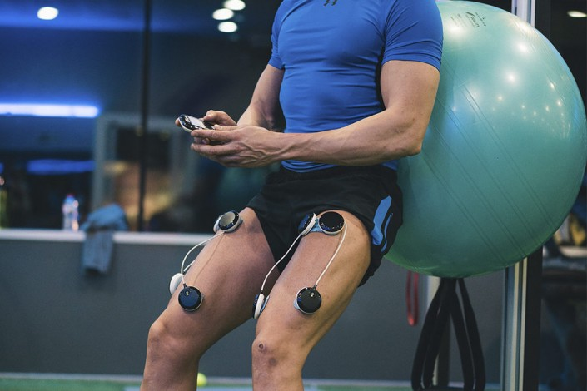
ELETROESTIMULAÇÃO

Slide 11
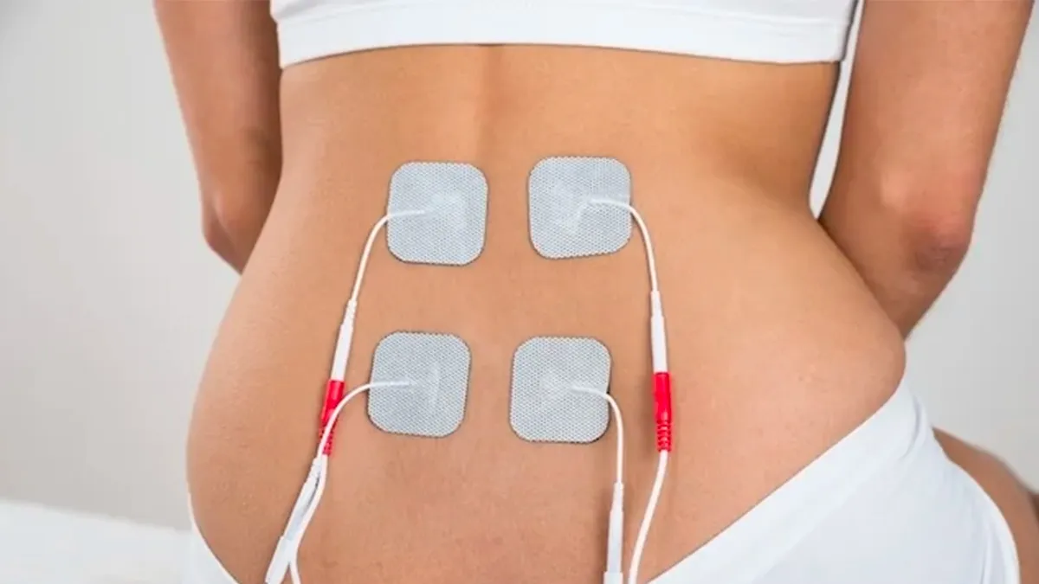
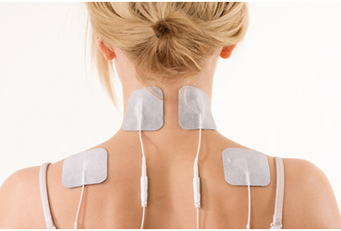
TENS é um método não farmacológico de controle da dor, fornecendo uma pequena corrente elétrica através de eletrodos na pele com efeitos analgésicos.
É uma técnica muito difundida na fisioterapia e com princípios científicos sólidos. Com o estímulo das fibras nervosas, o TENS visa a neutralização dos sinais dolorosos, fazendo com que eles não atinjam o cérebro e, com isso, o paciente não tenha a sensação ou sequer a percepção desse incômodo.

Slide 12
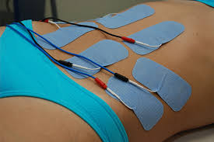
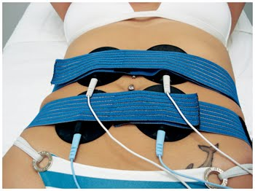
A Corrente Russa é uma técnica indolor, para reabilitação das regiões musculares, gorduras localizadas, flacidez e até estímulo de massagens.
Estas correntes auxiliam os impulsos fisiológicos, são utilizados para diversos tratamentos na estética. Age em todo o corpo, até nos músculos ou depósitos de gorduras, com muita eficácia.
Pode ser comparada, mas não substituída com a ginástica física, pois meia hora de utilização da mesma corresponde a 04 horas de ginástica.

Slide 13
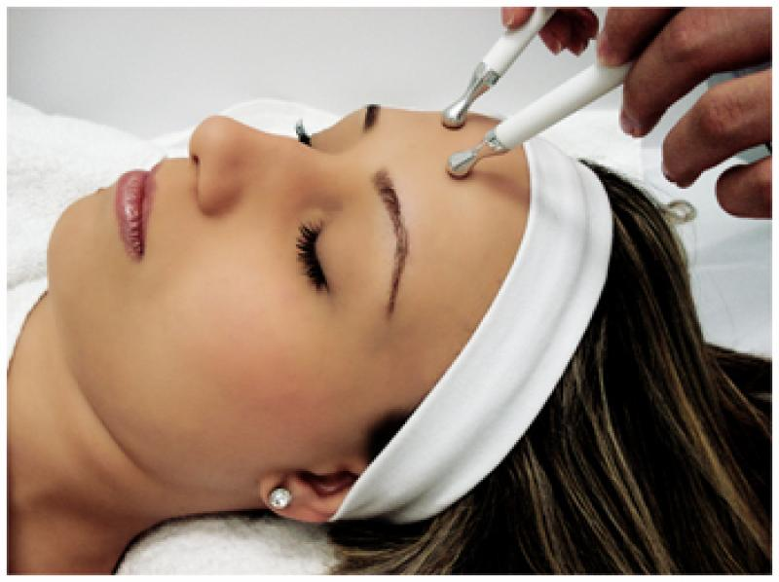
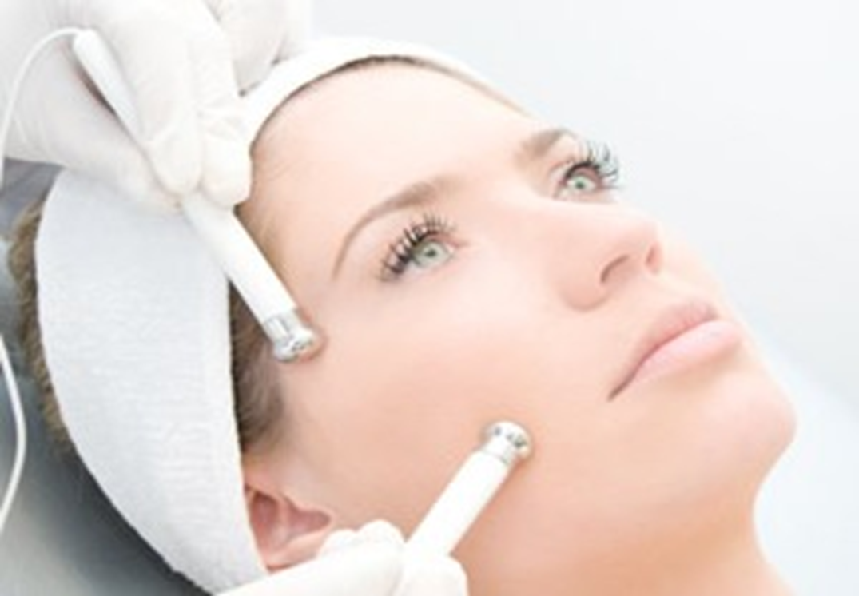
Micro corrente é um dos tipos de tratamento de eletroestimulação que utiliza correntes de baixa intensidade e baixa frequência, podendo ser contínua ou alternada.
O modo normal de aplicação dos aparelhos de micro correntes ocorre em níveis que não se consegue ativar as fibras nervosas sensoriais subcutâneas e, como resultado, os pacientes não têm nenhuma percepção da sensação do formigamento tão comumente associada com procedimentos eletro terapêuticos.

Slide 14
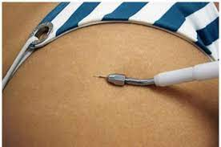
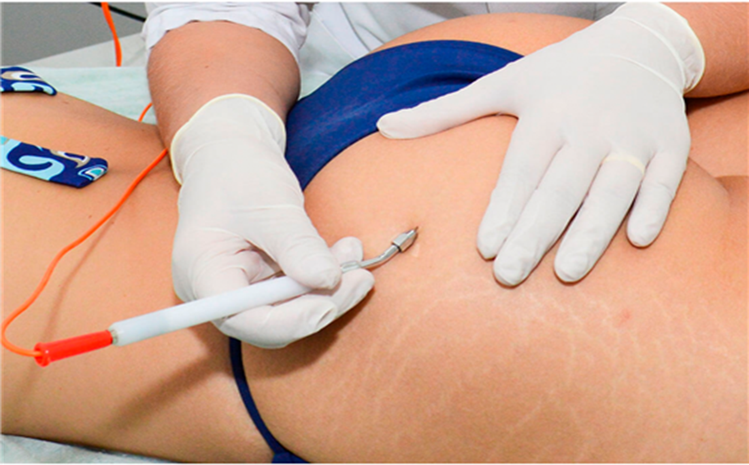
A Corrente Galvânica ou também conhecida como Microgalvanopuntura, uma micro corrente com fluxo constante de elétrons em uma só direção.
O fluxo da corrente não sofre interrupção nem varia sua intensidade na unidade de tempo.
Destinado a tratamentos que precisem induzir processos inflamatórios controlados.

Slide 15
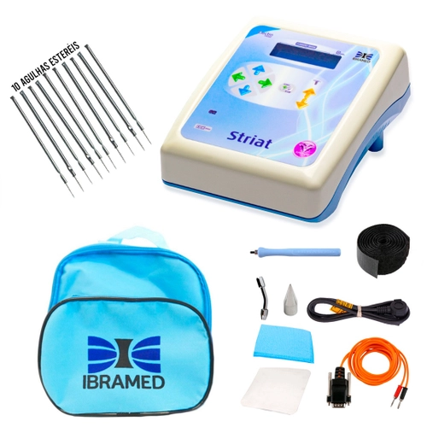
STRIAT

Slide 16

É um tratamento que objetiva a regeneração da pele afetada pelas estrias através de eletroestimulação que se faz por meio de corrente contínua.
Esse processo inflama a pele onde se encontra a estria que ao se regenerar, produz colágeno e diminui a extensão da estria tornando-a menos visível.

Slide 17
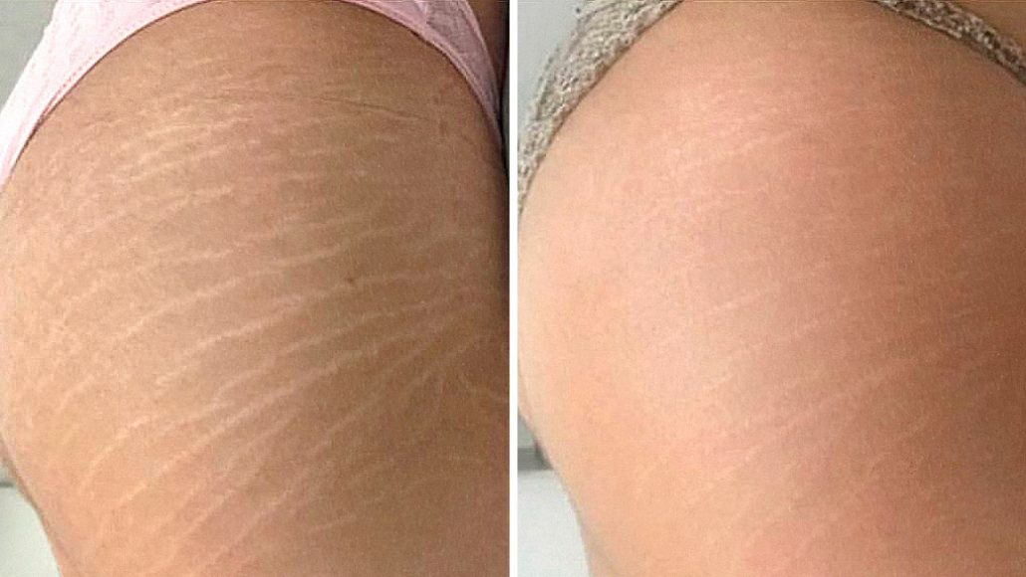

Slide 18
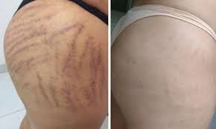

Slide 19
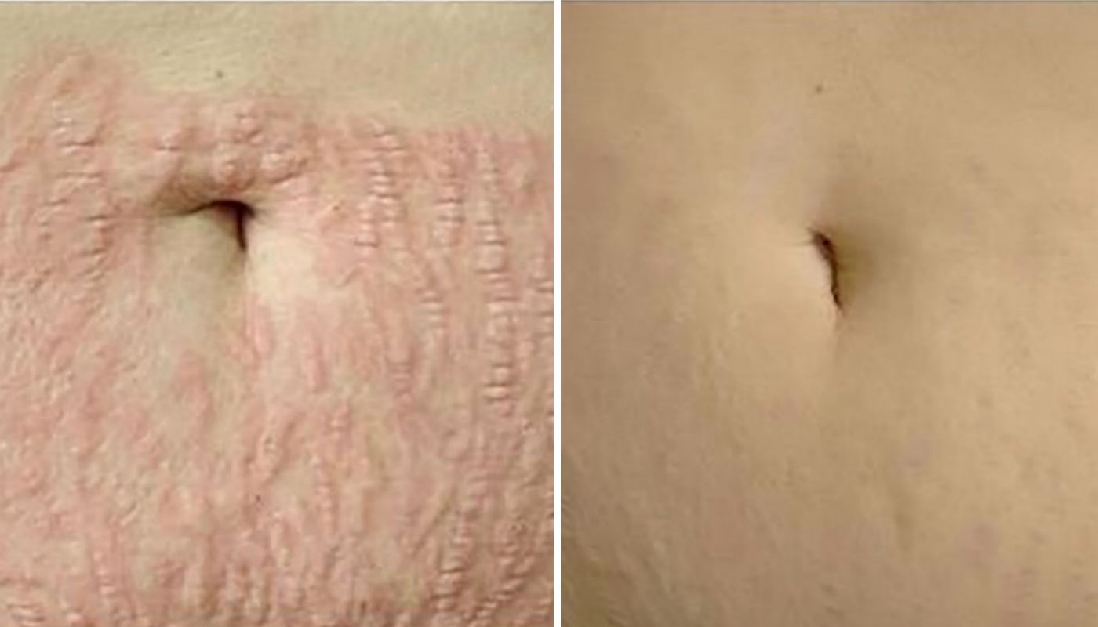

Slide 20
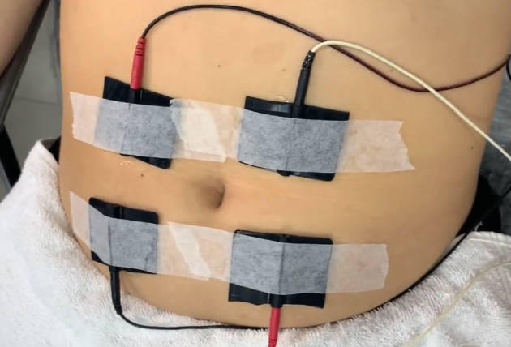
A Eletrolipólise funciona através do uso de micro corrente específica de baixa frequência que age diretamente nas células de gordura atacando os triglicérides e favorecendo sua rápida eliminação pelo sistema linfático na forma de ácidos graxos livres.
É uma técnica que atua na pele e na musculatura, sendo destinada ao tratamento de gorduras localizadas e à diminuição da celulite.

Slide 21
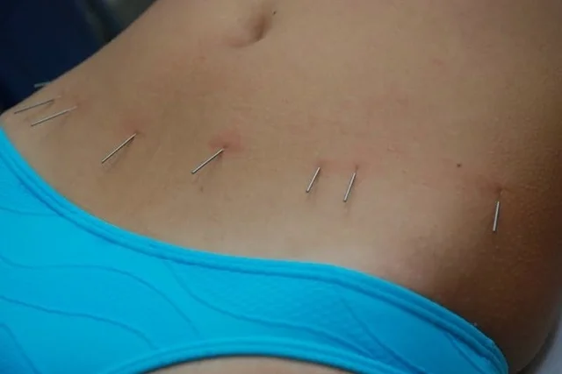

Slide 22
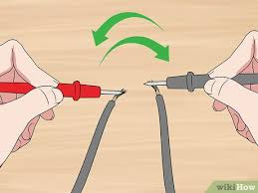
CORRENTES EXCITOMOTORAS
POLARIDADE DE ACORDO COM AS CORES
PRETO – NEGATIVO
VERMELHO – POSITIVO

Slide 23
MICROCORRENTES
POSSUI A CAPACIDADE DE INTERAGIR DE FORMA NATURAL COM OS COMPONENTES CELULARES, REESTABELECENDO A CAPACIDADE ENERGETICA, FAVORECENDO CAPACIDADE CELULAR, A FISIOLOGIA CELULAR. É UMA CORRENTE DESPOLARIZADA.
Normaliza a atividade celular no interior das células após terem sofrido lesão. A adição externa das micro correntes ira aumentar a produção de ATP de 300 a 500%, melhorando a síntese de proteínas, oxigenação, absorção de nutrientes, eliminação de catabólitos, baixa processos inflamatórios.

Slide 24
MICROCORRENTES
Cheng et al 1982, estudaram os efeitos das correntes elétricas com intensidades diferentes para cicatrização , obtendo aumento de ATP próximo a 500%, bem como o transporte de a.a aumentou 30 a 40% acima dos níveis de controle utilizando intensidade de 100 a 500 uA. Quando as correntes foram aumentadas para valores de mA, a geração de ATP foi esgotada, a captação de a.a foi reduzida em 20 a 73% e a síntese de proteínas foi inibida em 50%. Correntes mais elevadas inibem a cura e correntes inferiores uA estimulam a cicatrização, com frequências entre 0,5 a 1 Hz.

Slide 25
MICROCORRENTES
MICRO CORRENTES | FREQUENCIA EM Hz | MODULAÇÃO CORRENTE INTENSIDADE
BAIXA DE PROCESSO INFLAMATORIO | 0,1 ATE 0,5 Hz | 150 uA
LIPOLISE | 10 Hz | 700 uA

Slide 26
MICROCORRENTES
PROFUNDIDADE DA CORRENTE ELETRICA | FREQUENCIA Hz
OSSO | 0,1
MUSCULO | 0,5 A 50
SUBCUTANEO | 100 A 150
DERME PROFUNDA | 200 A 250
DERME SUPERFICIAL | 300
EPIDERME | 500

Slide 27
MICROCORRENTES
USO | INTENSIDADE uA
BIOESTIMULO | 20 A 150
NUTRIÇÃO | 300
NORMALIZAÇÃO | 500
BIOINIBIÇÃO | 750 A 990

Slide 28
MICROCORRENTES
CONTRA INDICAÇÕES:
Uso de marca passo
Câncer ativo
Gravidez
Problemas cardíacos
Epilepsia

Slide 29
CORRENTE GALVANICA
É UMA CORRENTE POLARIZADA UTILIZADA PARA TRATAMENTO DE ESTRIAS, SENDO O NOME DA TECNICA MICRO GALVANO PUNTURA, CORRENTE DE BAIXA INTENSIDADE JUNTO A PERFURAÇÃO CUTANEA, UTILIZANDO UM ELETRODO GRANDE NEGATIVO (PRETO), E UMA CANETA COM AGULHA POSITIVA (VERMELHO).
A AGULHA UTILIZADA É APROPRIADA PARA A TECNICA.
O INTERVALO ENTRE UMA TECNICA E OUTRA É DE 21 DIAS.

Slide 30
CORRENTE GALVANICA
ESTIMULO FISICO DA AGULHA + CORRENTE
INFLAMAÇÃO LOCAL
VASODILATAÇÃO E AUMENTO DE PERMEABILIDADE DOS VASOS
NEOVASCULARIZAÇÃO
EDEMA
ACUMULO DE FIBROBLASTOS
EPITELIZAÇÃO
RECUPERAÇÃO DA PELE
MIGRAÇÃO DE CELULAS EPIDERMICAS PARA AS FENDAS FORMADAS PELA AGULHA – LESÃO.

Slide 31
CORRENTE GALVANICA
A INTENSIDADE DA CORRENTE VARIA DE 300 A 400 uA

Slide 32
CORRENTE GALVANICA
Corrente e bactericida, usar corrente mais agulha.
Evitar exposição ao sol
Não fazer a técnica com uso de corticoides, anti-inflamatórios, antibióticos, roacutan
Não associar ácidos, ou outros processos abrasivos pos procedimento.
Não realizar em quem tem fototipo acima de III, para não gerar manchas. Fototipos altos se usa a carboxiterpia.
O uso de cosméticos adequados potencializam efeitos. Regeneradores dérmicos, fatores de crescimento, hidratantes, hyaxel, raffermine...

Slide 33
FORTALECIMENTO MUSCULAR
AUSSIE
RUSSA
FES

Slide 34
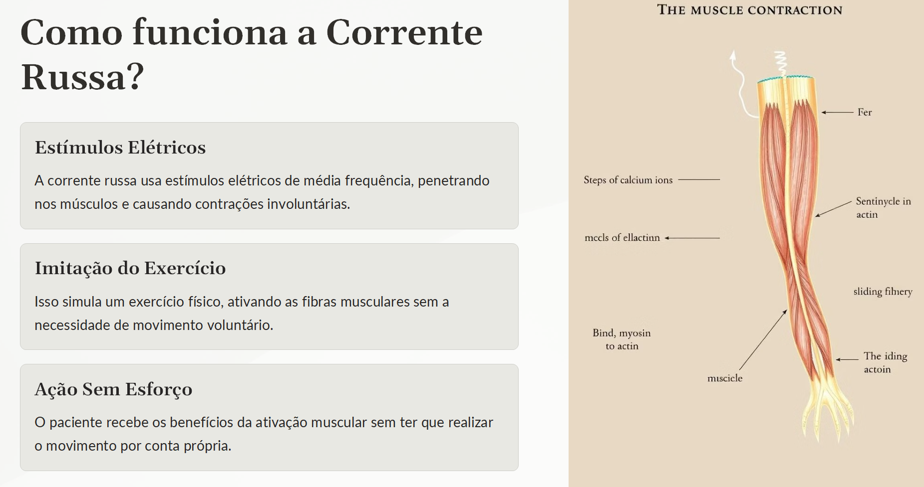

Slide 35
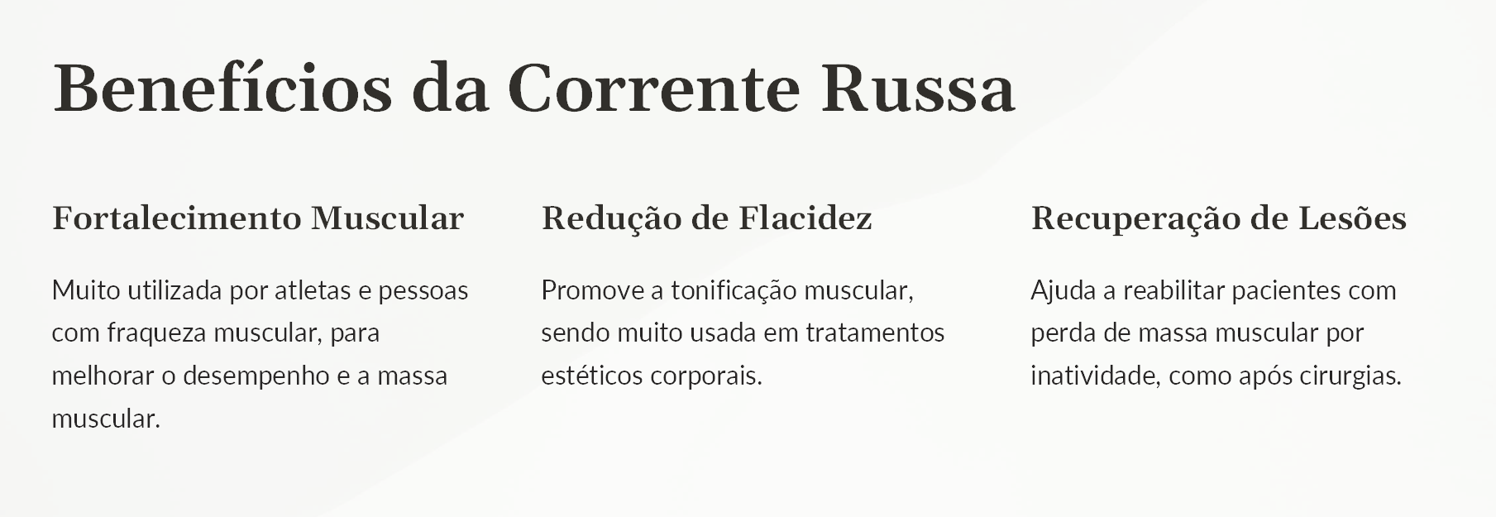

Slide 36
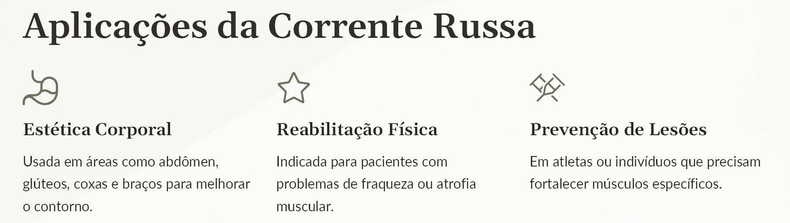

Slide 37
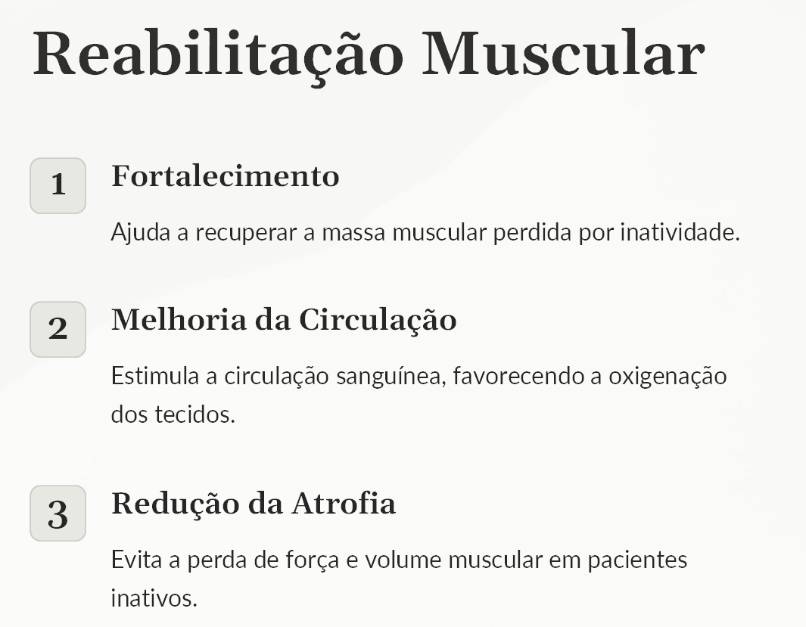

Slide 38
FORTALECIMENTO MUSCULAR
A ELETROESTIMULAÇÃO MUSCULAR É UMA TECNOLOGIA QUE AJUDA NA MELHORA DA CONDIÇÃO MUSCULAR EM DIFERENTES AREAS COMO NEUROLOGIA, ORTOPEDIA, ESTETICA E HOSPITALAR.
A ESCOLHA DA CORENTE ELETRICA A SER APLICADA NESTE CASO DEPENDE MUITO DA AVALIAÇÃO E DA CONDIÇÃO FISICA DO PACIENTE, POIS SE TEM 2 TIPOS DE FIBRAS MUSCULARES. NÃO EXISTE UM MUSCULO CONSTITUIDO APENAS POR SOMENTE UM TIPO DE FIBRA MUSCULAR.

Slide 39
FORTALECIMENTO MUSCULAR
FIBRAS TONICAS
Fibras que controlam o equilíbrio, de ação reflexiva e inconsciente.
FIBRAS FASICAS
São as fibras do movimento, de ação voluntaria e consciente.

Slide 40
FORTALECIMENTO MUSCULAR
Fibras do tipo 1 – vermelhas
Velocidade de contração lenta
Fibras do tipo 2 - brancas
Velocidade de contração rápida
Maior capacidade de metabolismo aeróbico
Mais mitocôndrias e mioglobinas
Contração estática e postural
Anaeróbica e pouca resistência a fadiga (fibra pobre em hemoglobina)
Contrações dinâmicas, movimentos breves e pouca força

Slide 41
FORTALECIMENTO MUSCULAR
Fibras do tipo 1 – vermelhas
+ vascularização
Fibras do tipo 2 - brancas
- Vascularização
+ oxigênio
+ mioglobinas
+ atividade e quantidade de mitocôndrias
- Oxigênio
+ armazenamento de glicogênio
+ velocidade de contração + força
- resistência a fadiga
Fibras grandes
- Força
+ resistência a fadiga
Fibras pequenas

Slide 42
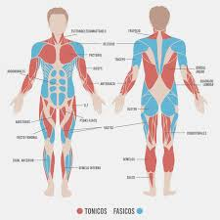

Slide 43
FORTALECIMENTO MUSCULAR
OBJETIVOS DA ELETRO ESTIMULAÇÃO
Recuperação funcional
Aumento de volume e forma
Melhora da qualidade de proteínas das fibras e massa muscular
Melhora de desempenho
Pós operatório e pós trauma
Melhora da estabilidade e fortalecimento de articulações
Reduzir os níveis de gordura via eletro lipólise

Slide 44
FORTALECIMENTO MUSCULAR
Aquecimento muscular
2 a 10 Hz
Fibras tônicas
30 a 40 Hz
Fibras fásicas
80 a 100 Hz
Potencialização muscular
110 a 150 Hz

Slide 45
FORTALECIMENTO MUSCULAR
FINALIDADE | FREQUENCIA EM Hz
CONTRATURA | 1 A 3
RECUPERAÇÃO ATIVA | 4 A 8
CAPILARIZAÇÃO | 8 A 10
RESISTENCIA AEROBICA INICIAÇÃO MUSCULAR TONIFICAÇÃO FIRMEZA MUSCULAR | 30 A 40
FORÇA E RESISTENCIA MUSCULAÇÃO ANAEROBICA | 35 A 50
HIPERTROFIA | 60 A 80
FORÇA EXPLOSIVA | 100 A 150

Slide 46
FORTALECIMENTO MUSCULAR
A inatividade muscular leva ao aparecimento de gordura e a flacidez cutânea, vários tratamentos podem ser associados com a eletroestimulação.

Slide 47
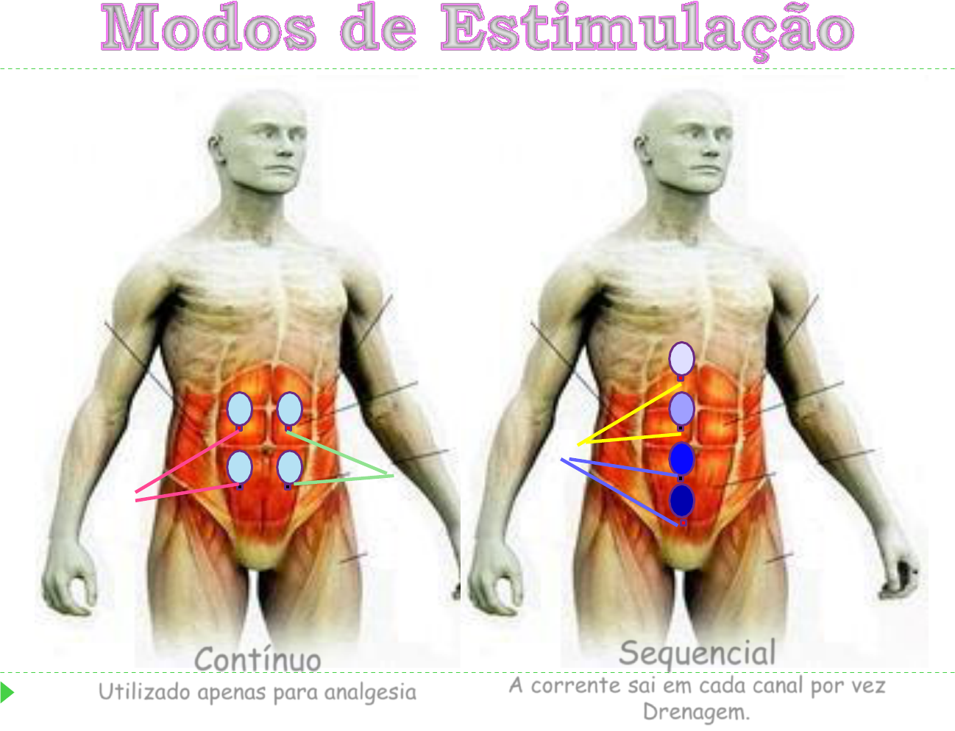

Slide 48
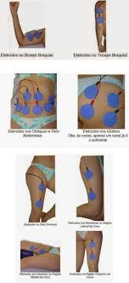

Slide 49
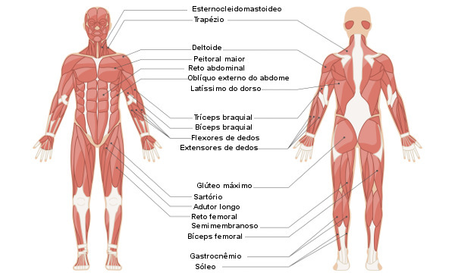

Slide 50
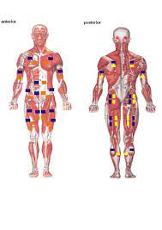

Slide 51
ELETROLIPOLISE
TECNICA UTILIZADA A PARTIR DE CORRENTES POLARIZADAS, GALVANICAS OU DESPOLARIZADAS MENS. CONSISTE EM DUAS TECNICAS, A TRASNCUTANEA E A INTRACUTANEA (COM AGULHAS DE ACUPUNTURA).

Slide 52
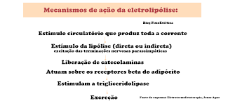
ELETROLIPOLISE
ADRENALINA E NORADRENALINA
POTENCIALIZA A QUEBRA DOS TRIGLICERIDEOS EM GLICEROL E ACIDOS GRAXOS

Slide 53
ELETROLIPOLISE
ELETRODOS METALICOS – AGULHAS, NÃO EXISTE RESISTENCIA DA PELE, LOGO, A INTENSIDADE DEVE SER A MAIS BAIXA POSSIVEL, NÃO HAVENDO A NECESSIDADE DO PACIENTE MANIFESTAR SENSAÇÃO DE FORMIGAMENTO, INTENSIDADES PROXIMAS A 300uA SÃO SUFICIENTES ( AGNES, 2018).

